Slide 1





)
)
)
BÀI 1: BIẾN NGẪU NHIÊN
RỜI RẠC VÀ CÁC SỐ ĐẶC TRƯNG (TIẾT 1)
)
)
)
)
)
)
)
)
)
)
)
)
)
)
)

Slide 2
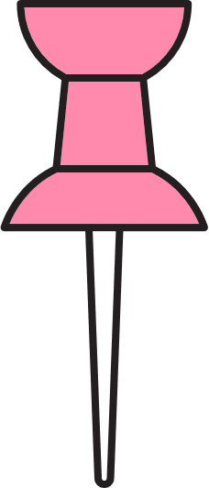

NỘI DUNG TIẾT HỌC
II.
CÁC SỐ ĐẶC TRƯNG CỦA BIẾN NGÂU NHIÊN RỜI RẠC
a) Kì vọng

Slide 3




HOẠT ĐỘNG 3
Giả sử số vụ vi phạm Luật Giao thông đường bộ trên đoạn đường AB trong 98 buổi tối thứ Bảy được thống kê như sau: 10 tối không có vụ nào; 20 tối có 1 vụ; 23 tối có 2 vụ; 25 tối có 3 vụ; 15 tối có 4 vụ; 5 tối có 7 vụ. Hỏi trung bình có bao nhiêu vụ vi phạm Luật Giao thông đường bộ trên đoạn đường AB trong 98 buổi tối thứ Bảy đó?
Lời giải
Tổng số vụ vi phạm Luật Giao thông là:
0.10 + 1.20 + 2.23 + 3.25 + 4.15 + 7.5 = 236 vụ.
Trung bình trong 98 buổi tối thứ Bảy có số vụ vi phạm Luật Giao thông là:
236 : 98 ≈ 2,408 vụ.

Slide 4






Định nghĩa
Cho $X$ là một biến ngãuu nhiên rời rạc với bảng phân bố xác suất:
Kì vọng của $X$, ki hiệu là $E(X)$, là một số được tính theo công thức sau:
$$E(X)=x_{1}p_{1}+x_{2}p_{2}+⋯+x_{n−1}p_{n−1}+x_{n}p_{n}.$$

Slide 5





Nhận xét!
Kì vọng $E(X)$ là một số cho ta một ý niệm về độ lớn trung bình của $X$ nên kì vọng $E(X)$ còn được gọi là giá tri trung bình của $X$.
$E(X)$ được tính thông qua bảng phân bố xác suất của $X$.
$E(X)$ không nhất thiết thuộc tập các giá trị có thể của $X$.

Slide 6
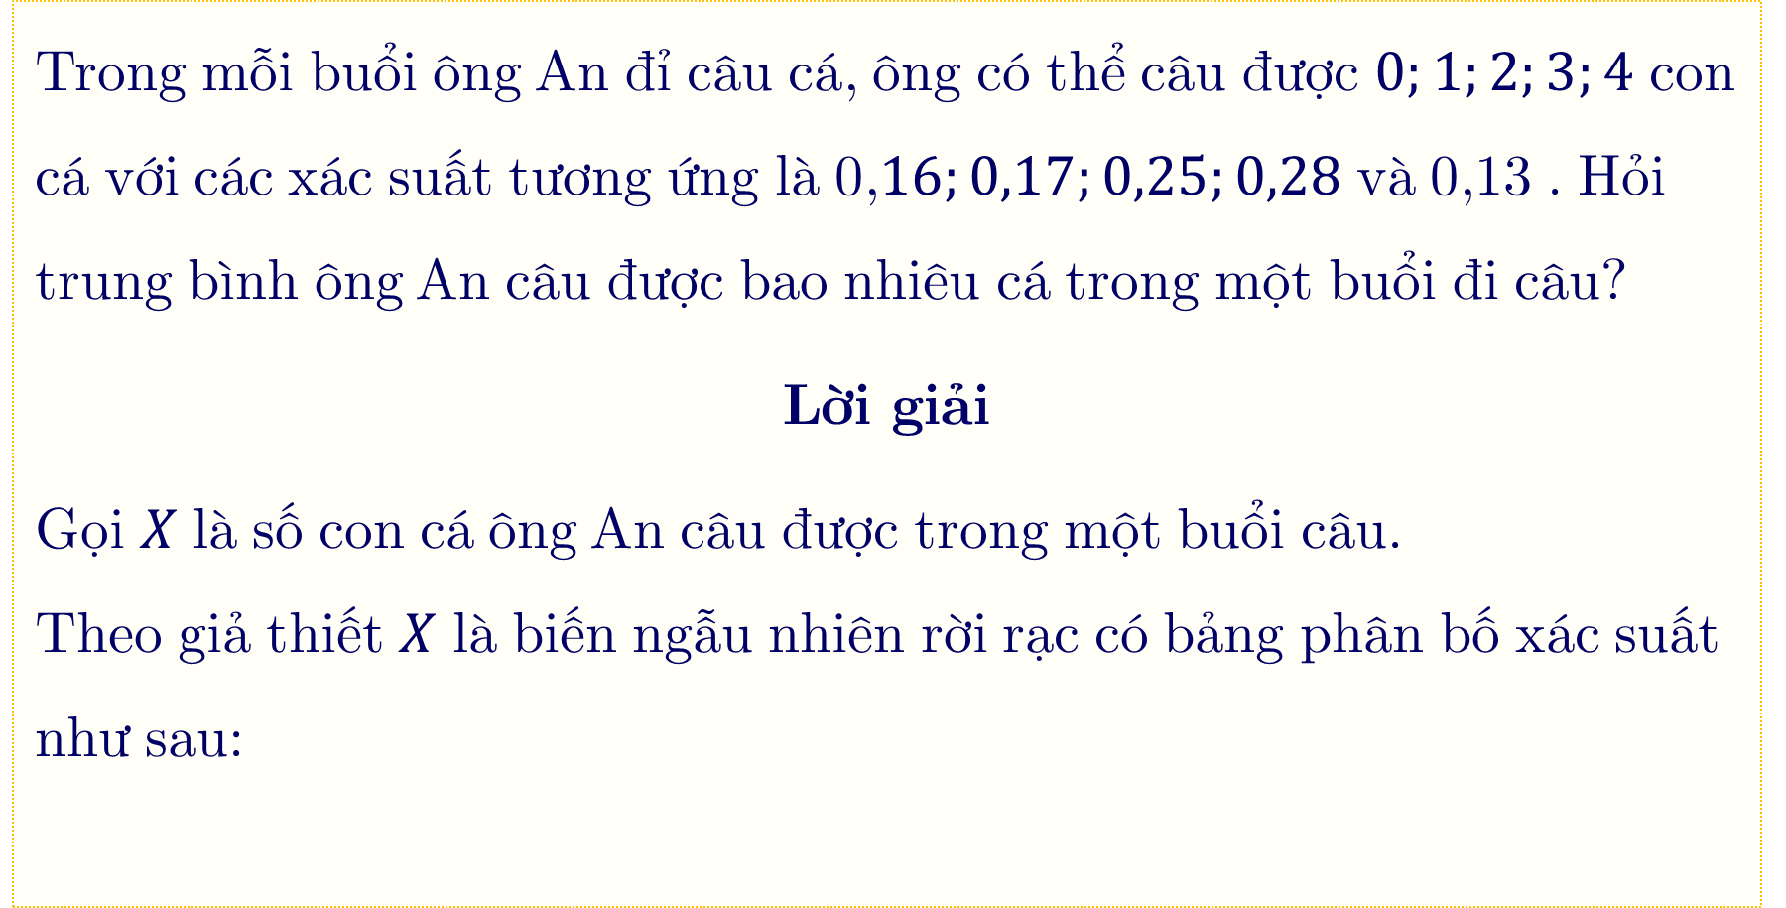
Ví dụ 5:
Trong mỗi buổi ông An đỉ câu cá, ông có thể câu được $0;1;2;3;4$ con cá với các xác suất tương ứng là 0,$16;0,17;0,25;0,28$ và 0,13 . Hỏi trung bình ông An câu được bao nhiêu cá trong một buổi đi câu?
Lời giải
Gọi $X$ là số con cá ông An câu được trong một buổi câu.
Theo giả thiết $X$ là biến ngẫu nhiên rời rạc có bảng phân bố xác suất như sau:

Slide 7


Ví dụ 5:
Lời giải
Ta có: $E(X)=0⋅0,16+1⋅0,18+2⋅0,25+3⋅0,28+4⋅0,13=2,04.$
Vậy trung bình ông An câu được 2,04 con cá trong một buổi đi câu.

Slide 8


⬩LUYỆN TẬP 2
Giả sử số vụ vi phạm Luật Giao thông đường bộ trên một đoạn đường vào tối thứ Bảy có thể là 0; 1; 2; 3; 4; 5 với các xác suất tương ứng là 0,1; 0,2; 0,25; 0,25; 0,15 và 0,05. Hỏi trung bình có bao nhiêu vụ vi phạm Luật Giao thông đường bộ trên đoạn đường đó vào tối thứ Bảy?
Lời giải
Gọi X là số vụ vi phạm Luật Giao thông trên đoạn đường AB vào tối thứ Bảy.
Khi đó X là biến ngẫu nhiên rời rạc có bảng phân bố xác suất như sau:

Slide 9
⬩LUYỆN TẬP 2
Lời giải
Ta có E(X) = 0.0,1 + 1.0,2 + 2.0,25 + 3.0,25 + 4.0,15 + 5.0,05 = 2,3.
Vậy trên đoạn đường AB vào tối thứ Bảy có trung bình 2,3 vụ vi phạm Luật Giao thông.

Slide 10
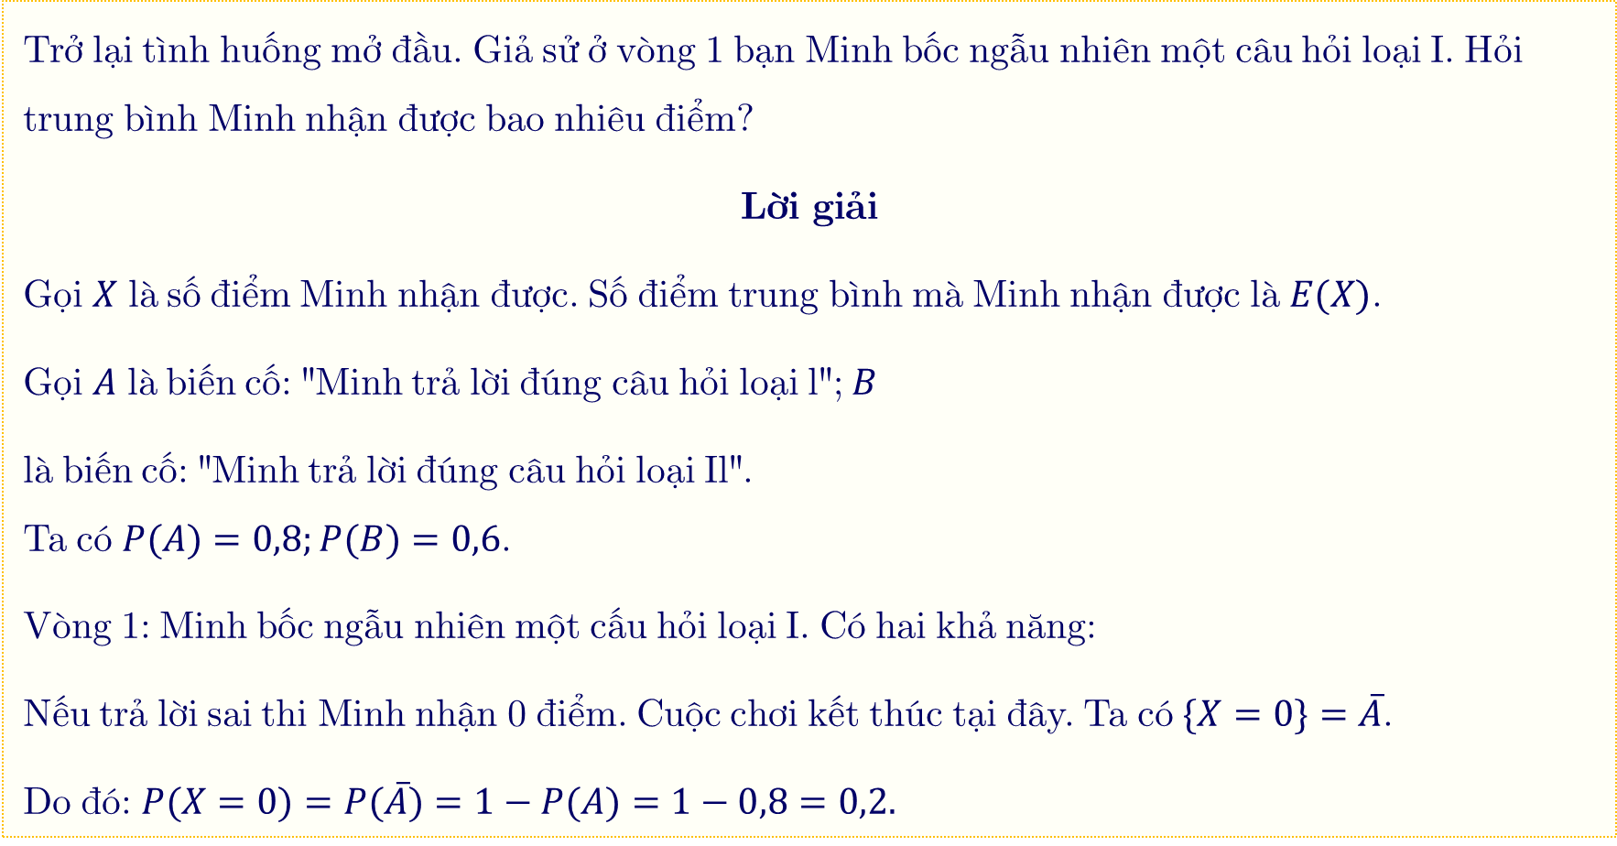
Ví dụ 6:
Trở lại tình huống mở đầu. Giả sử ở vòng 1 bạn Minh bốc ngẫu nhiên một câu hỏi loại I. Hỏi trung bình Minh nhận được bao nhiêu điểm?
Lời giải
Gọi $X$ là số điểm Minh nhận được. Số điểm trung bình mà Minh nhận được là $E(X)$.
Gọi $A$ là biến cố: "Minh trả lời đúng câu hỏi loại l"; $B$
là biến cố: "Minh trả lời đúng câu hỏi loại Il".
Ta có $P(A)=0,8;P(B)=0,6$.
Vòng 1: Minh bốc ngẫu nhiên một cấu hỏi loại I. Có hai khả năng:
Nếu trả lời sai thi Minh nhận 0 điểm. Cuộc chơi kết thúc tại đây. Ta có $\{X=0\}=\overset{‾}{A}$.
Do đó: $P(X=0)=P(\overset{‾}{A})=1−P(A)=1−0,8=0,2.$

Slide 11
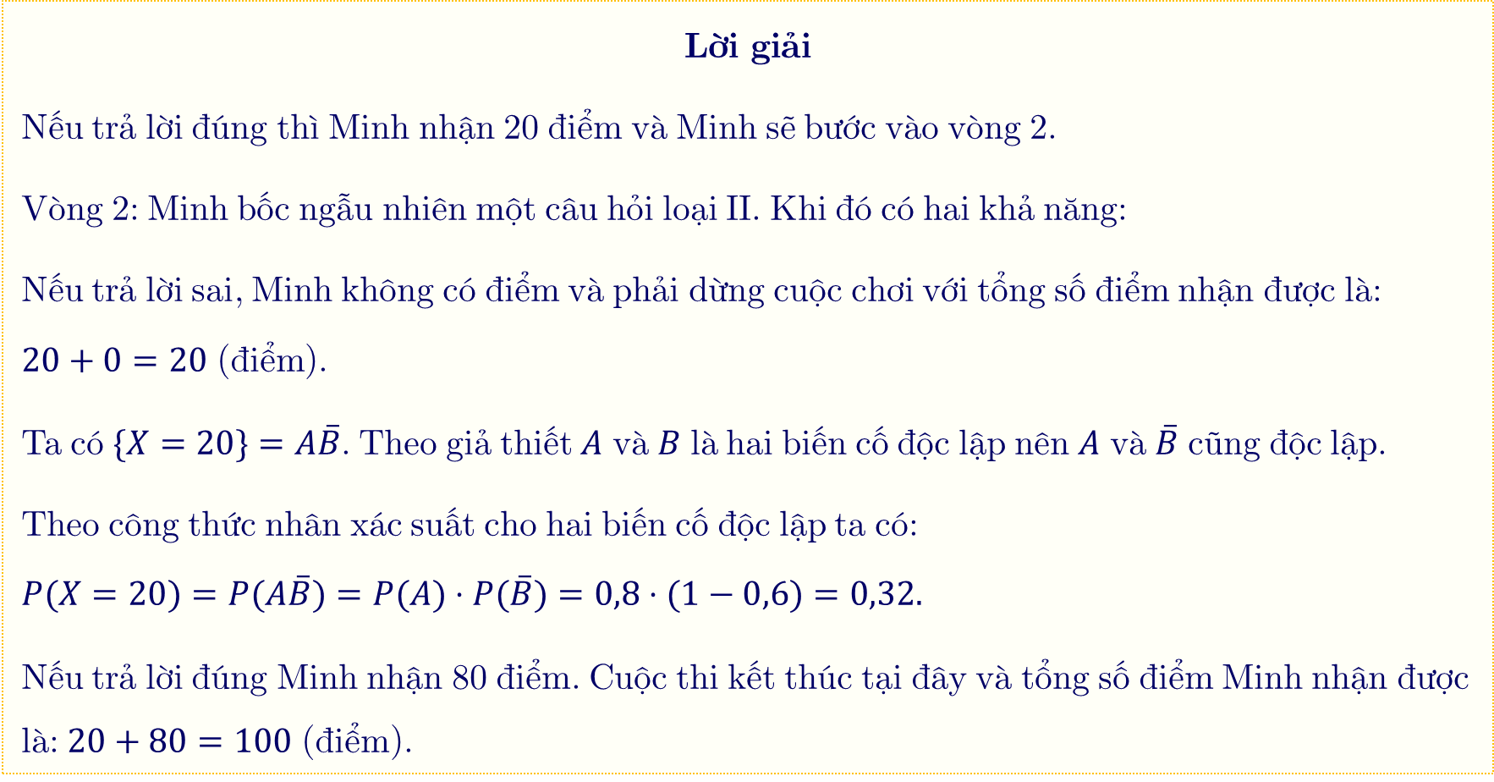
Ví dụ 6:
Lời giải
Nếu trả lời đúng thì Minh nhận 20 điểm và Minh sẽ bước vào vòng 2.
Vòng 2: Minh bốc ngẫu nhiên một câu hỏi loại II. Khi đó có hai khả năng:
Nếu trả lời sai, Minh không có điểm và phải dừng cuộc chơi với tổng số điểm nhận được là:
$$20+0=20 \text{(đ}\text{i}\text{ể}\text{m}\text{).}$$
Ta có $\{X=20\}=A\overset{‾}{B}$. Theo giả thiết $A$ và $B$ là hai biến cố độc lập nên $A$ và $\overset{‾}{B}$ cũng độc lập.
Theo công thức nhân xác suất cho hai biến cố độc lập ta có:
$$P(X=20)=P(A\overset{‾}{B})=P(A)⋅P(\overset{‾}{B})=0,8⋅(1−0,6)=0,32.$$
Nếu trả lời đúng Minh nhận 80 điểm. Cuộc thi kết thúc tại đây và tổng số điểm Minh nhận được là: $20+80=100 \text{(đ}\text{i}\text{ể}\text{m}\text{).}$

Slide 12

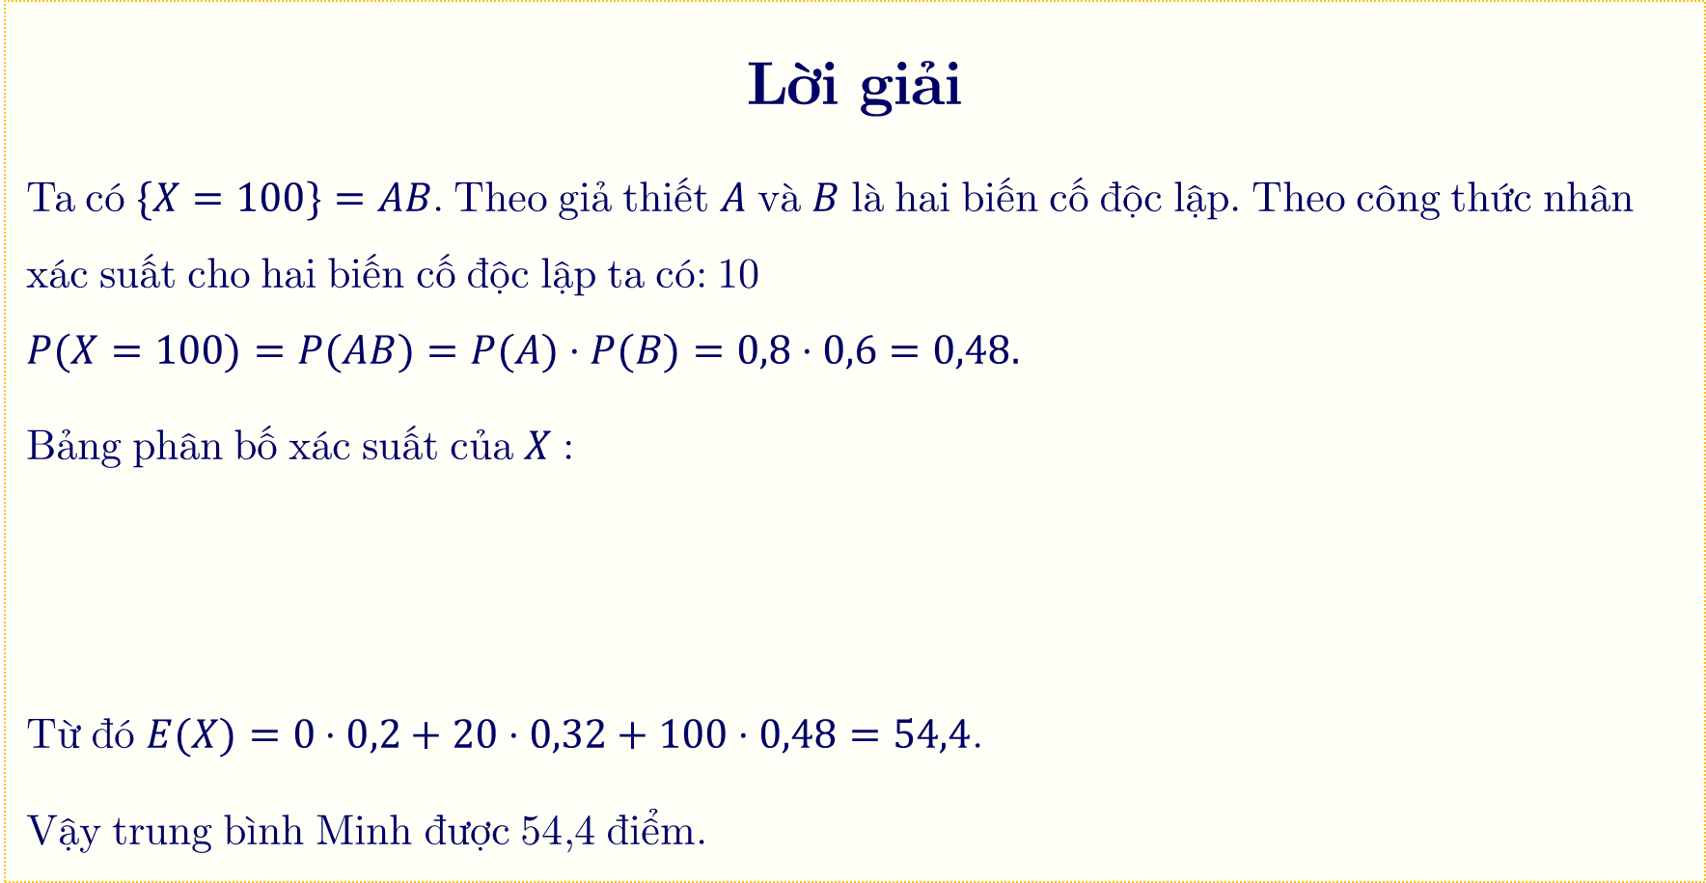
Ví dụ 6:
Lời giải
Ta có $\{X=100\}=AB$. Theo giả thiết $A$ và $B$ là hai biến cố độc lập. Theo công thức nhân xác suất cho hai biến cố độc lập ta có: 10
$$P(X=100)=P(AB)=P(A)⋅P(B)=0,8⋅0,6=0,48.$$
Bảng phân bố xác suất của $X$ :
Từ đó $E(X)=0⋅0,2+20⋅0,32+100⋅0,48=54,4$.
Vậy trung bình Minh được 54,4 điểm.

Slide 13
⬩Vận dụng 2
Tiếp tục xét tình huống mở đầu, giả sử ở vòng 1 Minh chọn câu hỏi loại II.
a) Hỏi trung bình Minh nhận được bao nhiêu điểm?
b) Ở vòng 1 Minh nên chọn loại câu hỏi nào?
Lời giải
a) Giả sử ở vòng 1 Minh chọn câu hỏi loại II. Gọi Y là số điểm Minh nhận được. Ta lập bảng phân bố xác suất của Y.
Gọi A là biến cố “Minh trả lời đúng câu hỏi loại I”; B là biến cố “Minh trả lời đúng câu hỏi loại II”.

Slide 14

⬩Vận dụng 2
Lời giải
Theo đề có P(A) = 0,8; P(B) = 0,6.
Nếu trả lời sai: Minh được 0 điểm. Cuộc chơi kết thúc tại đây.
Vậy $P(Y=0)=P(\overset{‾}{B})=1−P(B)=1−0,6=0,4$.
Nếu trả lời đúng Minh nhận 80 điểm và Minh sẽ bước vào vòng 2,
bốc ngẫu nhiên một câu hỏi loại I.
Nếu trả lời sai, Minh không có điểm và phải dừng cuộc chơi với số điểm nhận được là $80+0=80$ điểm. Theo giả thiết $A$ và $B$ là hai biến cố độc lập.
Theo công thức nhân xác suất cho hai biến cố độc lập ta có:

Slide 15


⬩Vận dụng 2
Lời giải
$$P(Y=80)=P(B\overset{‾}{A})=P(B)⋅P(\overset{‾}{A})=0,6⋅(1−0,8)=0,12.$$
Nếu trả lời đúng Minh nhận 20 điểm. Cuộc chơi kết thúc tại đây và Minh được 20 + 80 = 100 điểm. Theo công thức nhân xác suất cho hai biến cố độc lập ta có: P(Y = 100) = P(BA) = P(B).P(A) = 0,6.0,8 = 0,48.
Bảng phân bố xác suất của Y là:

Slide 16
⬩Vận dụng 2
Lời giải
Ta có E(Y) = 0.0,4 + 80.0,12 + 100.0,48 = 57,6.
Vậy trung bình Minh được 57,6 điểm.
b) Theo ví dụ 6 ta có E(X) = 54,4. Vì E(Y) > E(X) nên nếu ở vòng I Minh chọn câu hỏi loại II thì về trung bình Minh được nhiều điểm hơn. Vậy ở vòng 1, Minh nên chọn câu hỏi loại II.

Slide 17

HƯỚNG DẪN VỀ NHÀ
01
Ôn lại các kiến thức đã học trong bài
02
Hoàn thành các bài tập trong Tiết 2
Chuẩn bị bài cho tiết học tiếp theo
03

Slide 18
)
)
)
)
)
)
)
Thank You
)
Thank You
)
)
)
)
Tài liệu được chia sẻ bởi Website VnTeach.Com
https://www.vnteach.com
)
)
)
)
)
)

